Slide 1
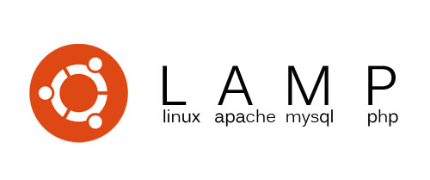
Lernfeld 12 Projekt
Von Louis, Levin, Lennart, Florian, Ghazale, Vincent

Slide 2
Inhaltsverzeichnis
Projektübersicht
Systemarchitektur
Datenbank-Design
Sicherheitsarchitektur
Systemüberwachung
Installation und Wartung
Fehlerbehebung
Weiterentwicklung

Slide 3
Projektübersicht
Automatisierte LAMP-Stack Installation (Linux, Apache, MySQL, PHP)
Benutzer- und Dateiverwaltung mit MariaDB-Datenbank & phpMyAdmin
Umfangreiches Sicherheitskonzept mit SSH-Zugang und Firewall (UFW)
Automatisches Backup-System mit täglicher Sicherung und 7-Tage-Rotation
Systemüberwachung mit regelmäßigen Status-Checks und Protokollierung
Einfache Wartung durch vordefinierte Verwaltungsbefehle
Vollständig dokumentiertes Setup-Skript für reibungslose Installation

Slide 4
Systemarchitektur
Linux (Raspberry Pi OS) als Basis-System mit UFW-Firewall
Apache2 Webserver mit mod_rewrite, mod_headers & PHP-Integration
MariaDB (MySQL) mit InnoDB & UTF-8 Unterstützung
PHP 7.4+ mit mysql, json, mbstring & zip Erweiterungen
Strukturierte Verzeichnisorganisation (/var/www/html, /etc, /root/backups)
Standardisierte Konfigurationsdateien (.htaccess, php.ini, sshd_config)
Integrierte Systemtools (htop, net-tools) für Monitoring

Slide 5
Hauptkomponenten

Slide 6
Installation und Einrichtung

Slide 7
Sicherheitshinweise

Slide 8
Datenbankstruktur

Slide 9
Wartung und Pflege

Slide 10
Fehlerbehebung

Slide 11
Quellen

